Slide 1
La législation du travail

Slide 2
La législation du travail évolue au fils des lois et décrets. Il est nécessaire de se rapprocher au plus près de l’actualité en se renseignant auprès des institutions ministérielles. http://travail-emploi.gouv.fr/mot/fiches-pratiques-du-droit-du-travail

Slide 3
Les thèmes proposés

Slide 4
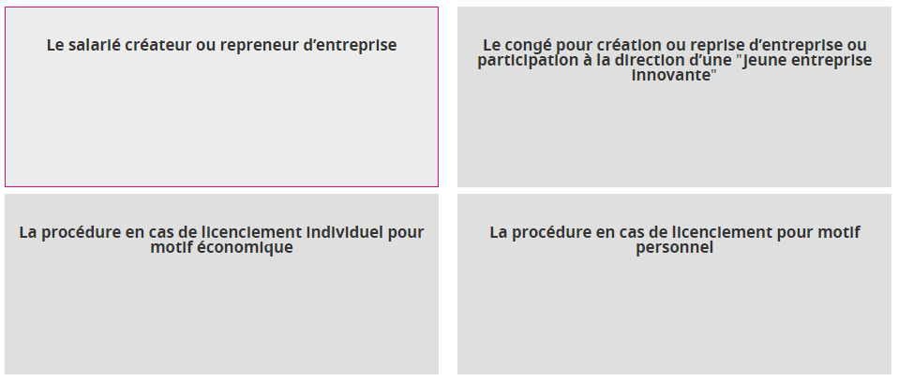
Les thèmes proposés

Slide 5
Les thèmes proposés

Slide 6
Les thèmes proposés
…… et plus de 200 autres sujets.

